Slide 1
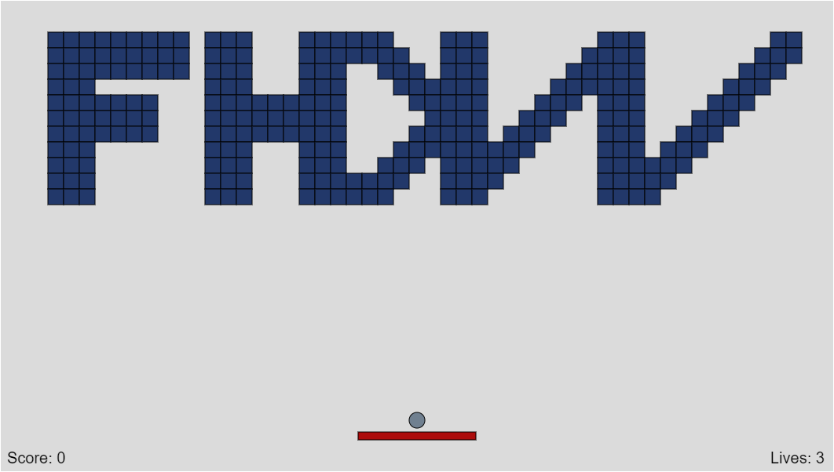









BREAKOUT
Unendlicher Spielspaß
Bewährtes Spielprinzip
Easy-To-Learn
Verschiedene Power-Up‘s

